Slide 1


Создание и сотрудничество молодежных водных сообществ в приграничных регионах как перспективное направление взаимодействия молодежи для сохранения трансграничных водных объектов
Лукашина Ольга Александровна, Владимирская область
Князева Наталья Ивановна, Омская область
Сафонова Татьяна Ивановна, Оренбургская область
23 апреля 2023 года
Москва

Slide 2

Владимирская область
Из опыта работы Молодежного водного сообщества
Основные направления деятельности МВС в регионе
Проведение исследовательских практикумов по изучению водных объектов – ООПТ регионального значения в сотрудничестве с природоохранными организациями
Проектная и исследовательская деятельность в сфере охраны и восстановления водных ресурсов в тесном взаимодействии с социальными партнерами (например, ГБУ ВО «Экорегион»)
Организация ежегодного слёта Молодежного водного сообщества, проведение региональной командной игры «Хранители воды»
Используемые форматы работы с молодежью:
Исследовательская деятельность
Проектная деятельность
Тренинг
Игра
Просветительская экскурсия
Акции
Научное сообщество
Что позволяет развивать:
Добровольчество
Коммуникативные навыки
Любознательность
Практические исследовательские навыки
Организаторские способности

Slide 3
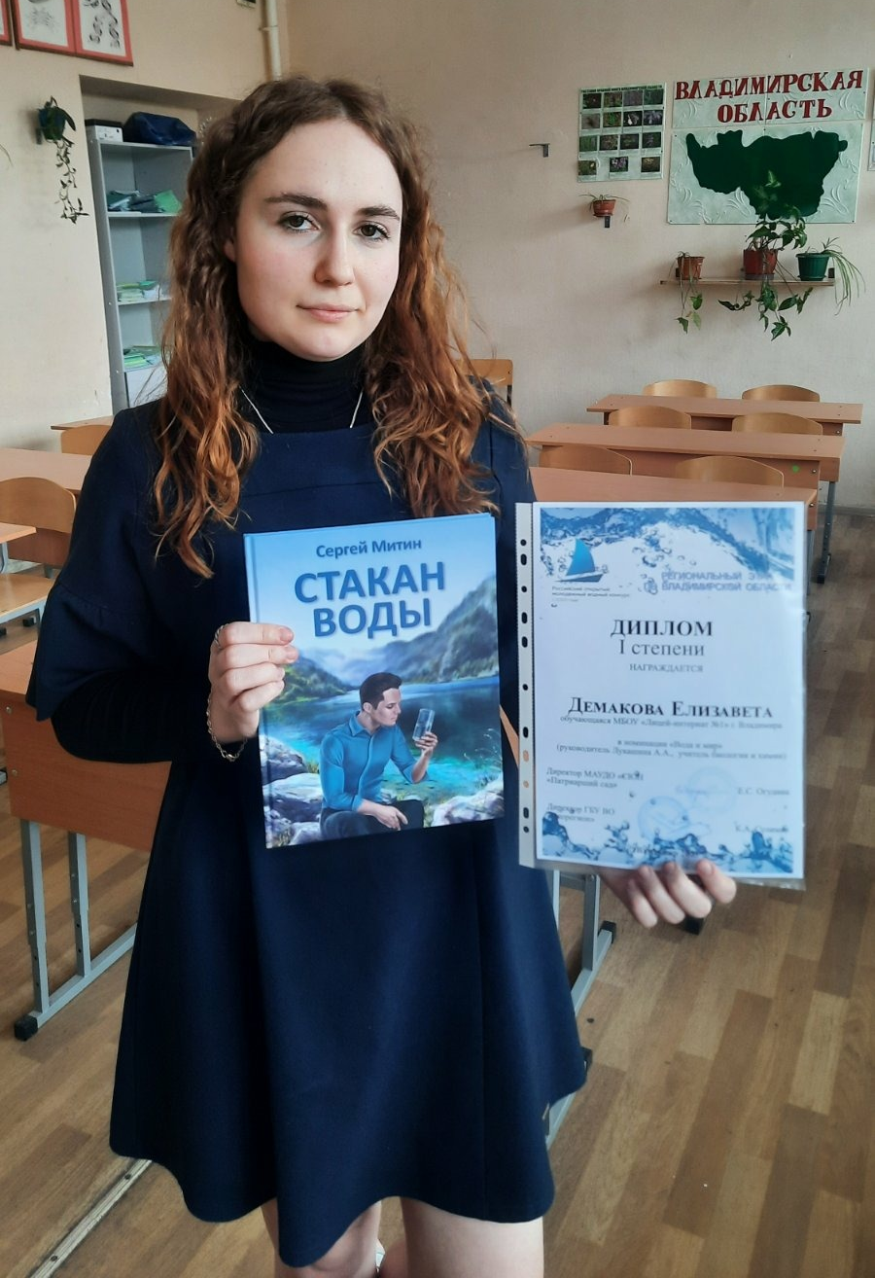
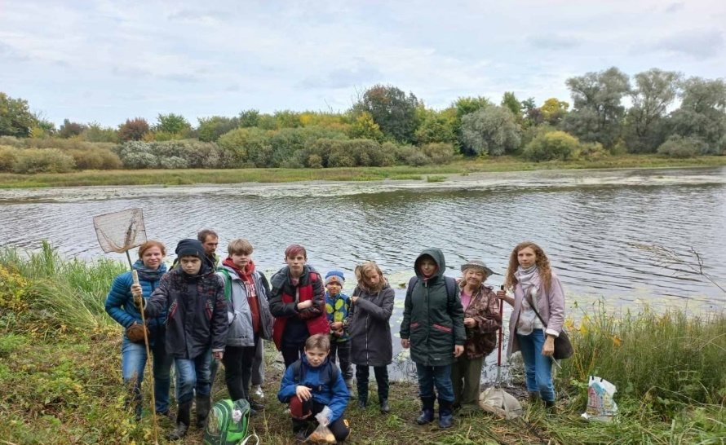
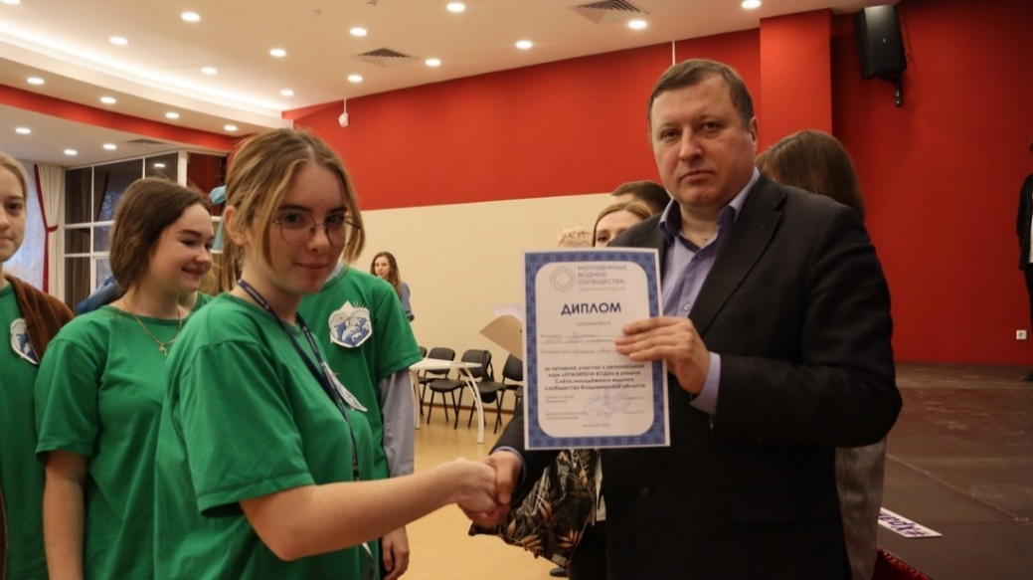
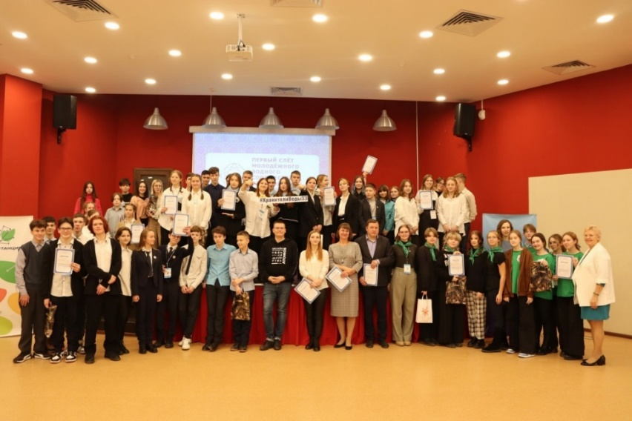
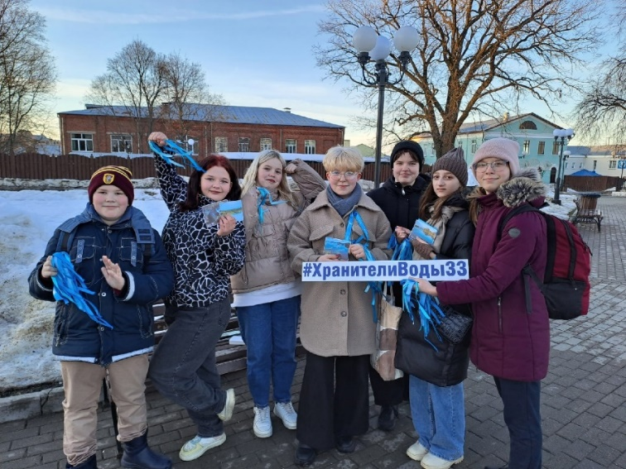
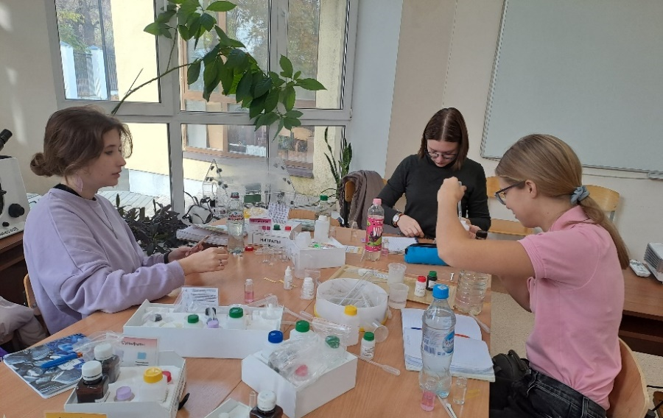
Владимирская область

Slide 4

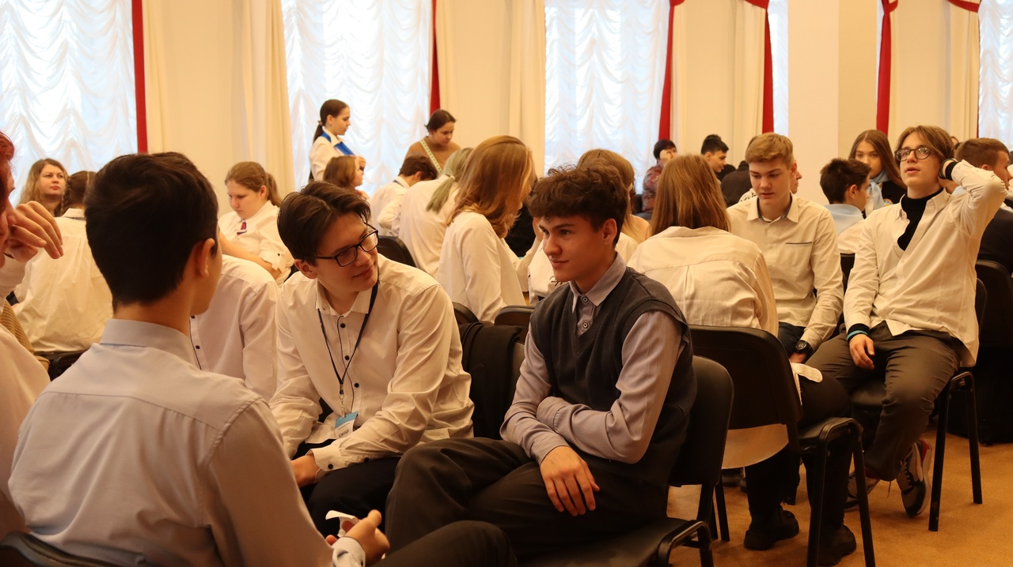
Этапы создания МВС
1.Информирование о деятельности Молодежного водного сообщества
2. Выбор инициативной группы
3. Выбор направлений работы
4. Поиск социальных партнеров
5. Формирование календарного плана деятельности по направлениям
Первые мероприятия в деятельности МВС
Стратегические сессии
Круглый стол
Исследовательские практикумы
Командная игра
Слет МВС

Slide 5
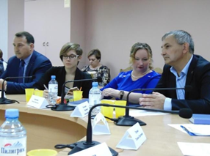
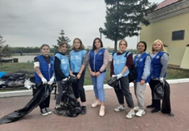
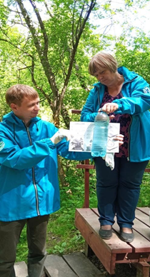
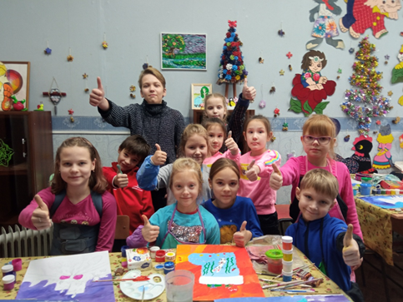
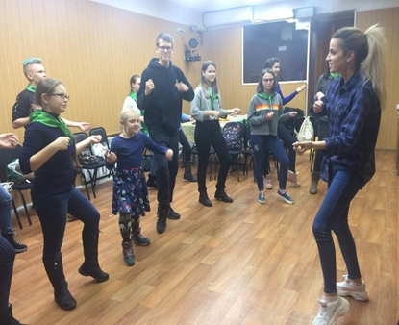
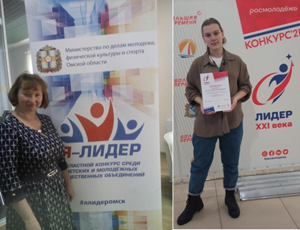
Омская область
Горизонтальные связи участников молодежного водного сообщества
Важный момент – развитие Наставничества по направлениям:
Студент – Школьник, где студенты приходят приобщают по тематическим мероприятия водного направления.
Дети - Детям или равный равному, когда сверстники привлекают других в проекты и акции по уборке территорий
Дети - Детям, старшие - младшим проведение сборов и игровых программ по воде, эко уроки
Педагоги статисты - Молодым педагогам, делимся опытом и привлекаем к общей работе

Slide 6
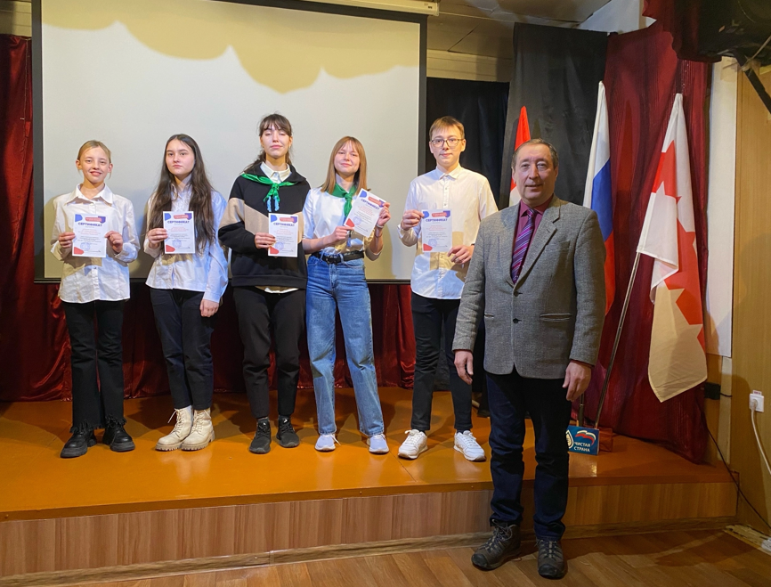
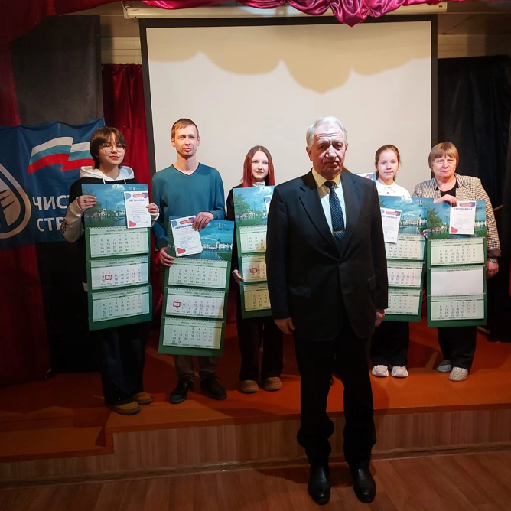
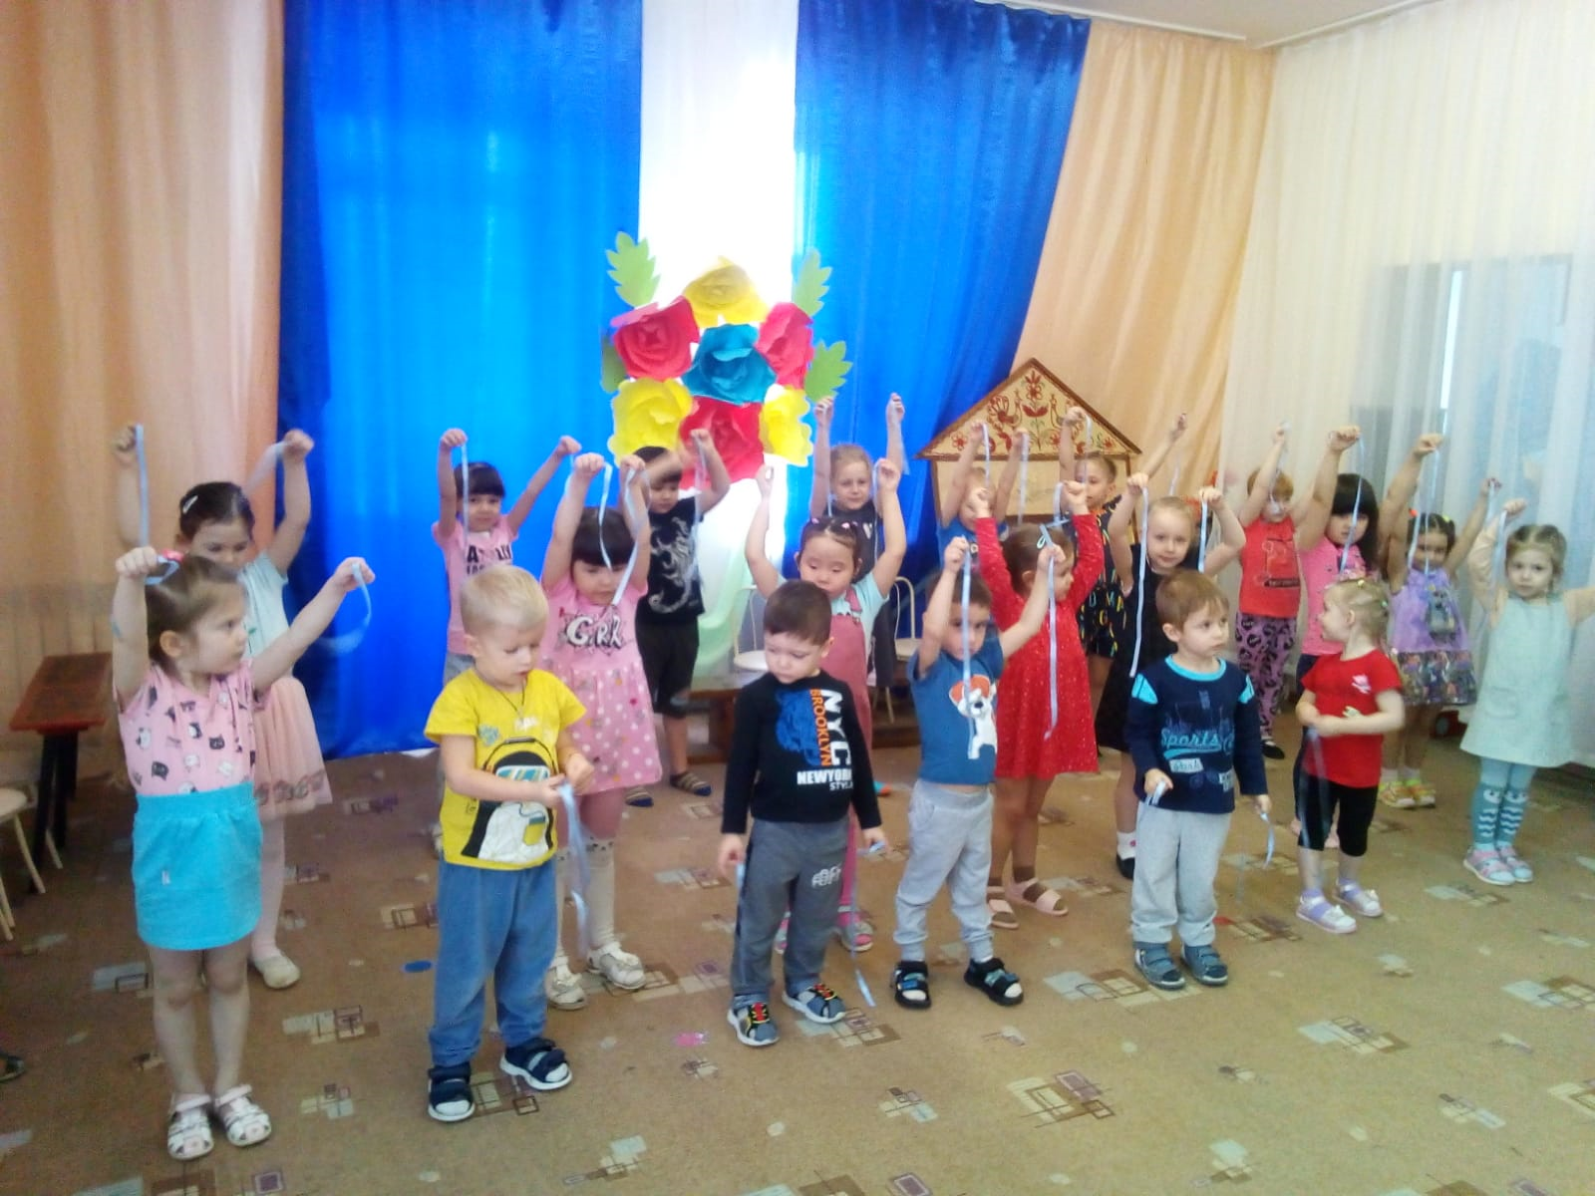
Омская область
Участие МВС в мероприятиях международных экологических организаций и Всероссийских проектах
Родник источник жизни
Голубая лента (в регионе Голубая волна в апреле на День Земли)
Фестиваль «Белая берёза» - участники из Черногории и Казахстана (Павлодар)
Развитие у членов МВС интереса к природоохранной деятельности
Участие в конкурсных и научно-практических мероприятиях, например, НПК «Сохранение природного и культурного наследия»
Взаимодействие с органами власти, СМИ, в т.ч. По вопросам трансграничных водных объектов: например, привлечение внимания к проблемам затопления дачных участков, частного сектора , после поднятия грунтовых вод, последствия поднятия Иртыша после сброса воды в Казахстане (на уровне обсуждения)

Slide 7
Повышение интереса молодежи к деятельности МВС
Форменная одежда, мерч
Популяризация науки
Проведение специальных курсов, тренингов и дисциплин по инновационной тематике для стимулирования молодежи к собственным разработкам и исследованиям
Привлечение молодежи к участию в различных научных конференциях, дебатах, круглых столах, конкурсах
Поддержка молодых исследователей и добровольцев
Оснащение оборудованием лабораторий образовательных организаций
Реализация регионов + опыт = совместная работы
Посещение водных сообществ РФ
Развитие межрегионального взаимодействия МВС
межрегиональные социально-значимые проекты
межрегиональный экологический туризм
программа молодежных обменов
поддержка участия молодежи в работе форумов, конкурсов, квестах, флешмобах

Slide 8
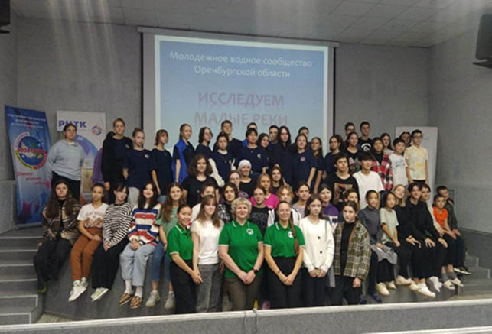
Оренбургская область
Количество участников МВС: 19 человек
Учебное заведение
ФГБОУ ВО «Оренбургский государственный аграрный университет»
Молодежное водное сообщество Оренбургской области создано в сентябре 2022 года за это время нами разработано и проведено 5 мероприятий, участниками которых стали более 200 человек, в т.ч. студенты ОГАУ из Казахстана.
Принимаем активное участие в мероприятиях, проводимых Институтом консалтинга экологических проектов.

Slide 9
Оренбургская область
Молодежное водное сообщество
Для студентов
Проведение исследований или
помощь школьникам в исследованиях
Возможность применения на практике профессиональных знаний, умений и навыков
Возможности для самореализации
Разработка и проведение мероприятий
Проведение экологических акций, флешмобов и т.д.
Проявление гражданской позиции
Начало работы по профессии, построение карьеры
Сотрудничество с потенциальными работодателями
В данный момент идет развитие проекта в Оренбургской области

Slide 10
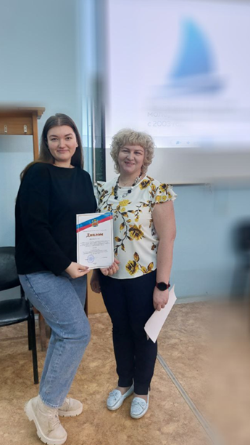
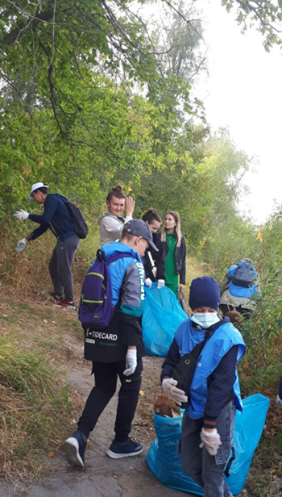
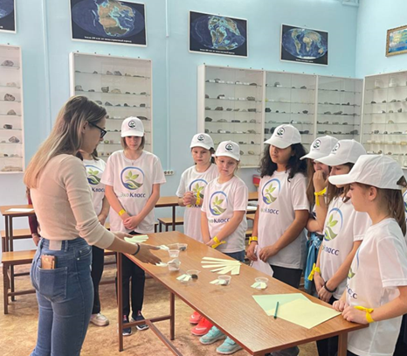
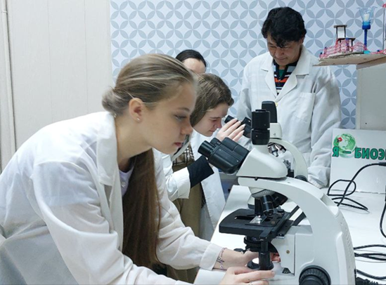
Направления для дальнейшей работы и сотрудничества
1
Охрана водосборного бассейна (незаконные сбросы, свалки, заторы, брошенные орудия лова и т.п.)
2
Экопросвещение (акции, конкурсы, викторины и т.п.)
3
Спасение мальков (после паводка)

Slide 11
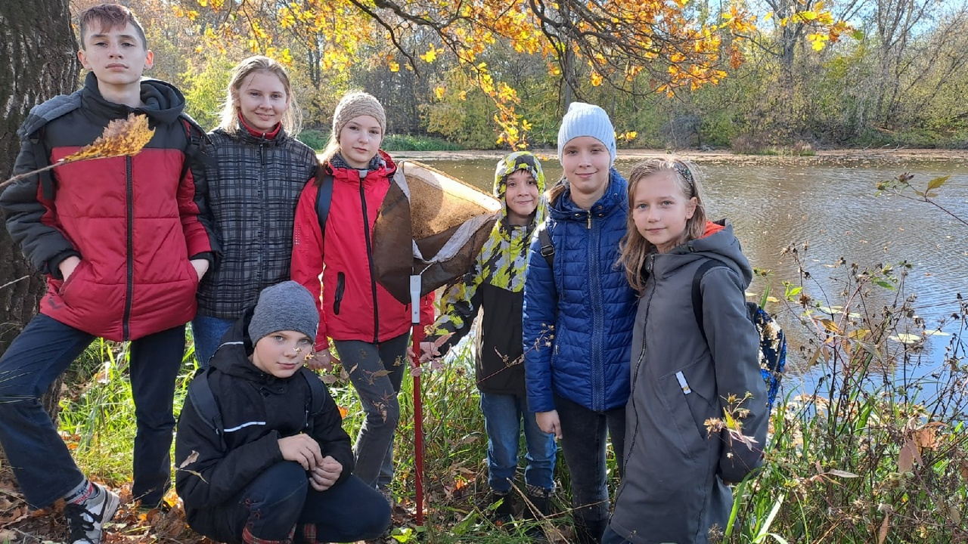
Установление связей с молодежными объединениями и
образовательными учреждениями на приграничных территориях
соседних государств
Научно-образовательное мероприятие (вебинар, конференция, мастер-класс и т.п.)
Онлайн площадка для обмена опытом
Социальные сети (сообщества)
Направления трансграничного сотрудничества молодежи для сохранения водных объектов
Волонтерское
Природоохранное
Исследовательское
Образовательное (взаимообучение)
Взаимодействие с органами государственной власти

Slide 12
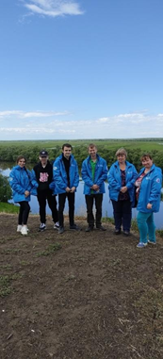
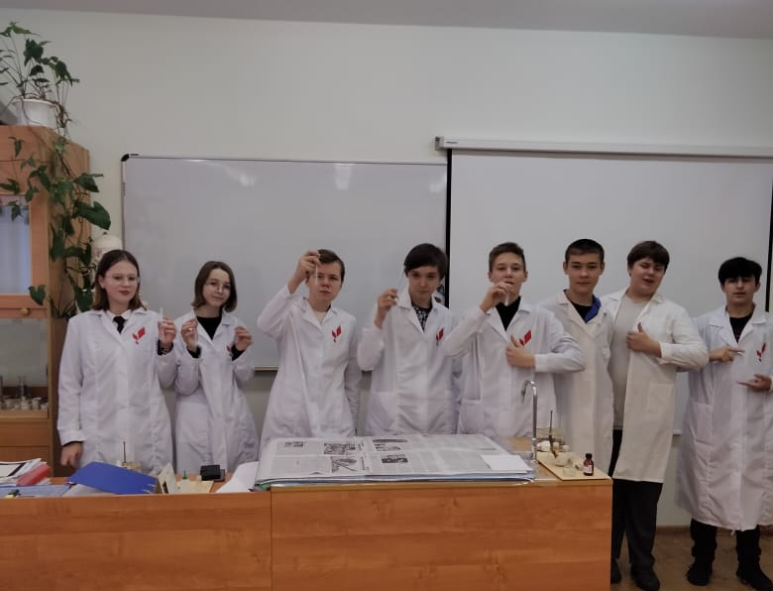
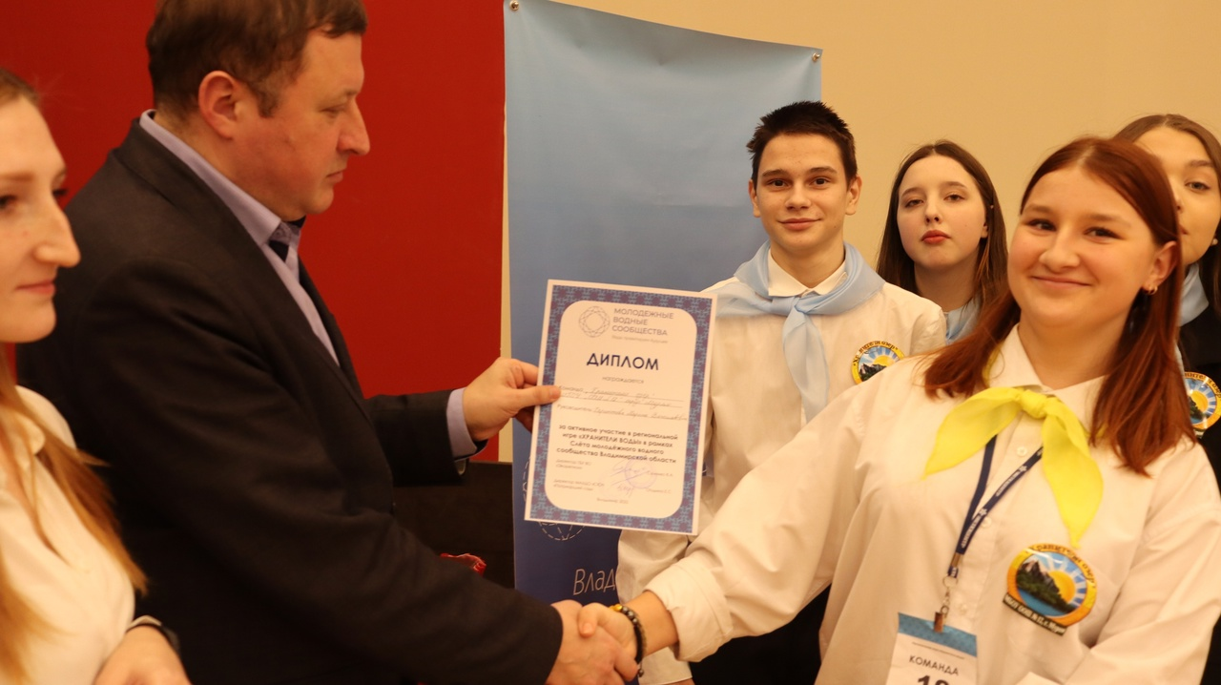
Какие мероприятия по сохранению водных объектов можно проводить на приграничных территориях с привлечением молодежи из соседних стран
Природоохранные акции по сохранению общих водных объектов
Мероприятия по сохранению и восстановлению пойменных лесов
Проведение совместных научных исследований и реализация совместных проектов

